Slide 1
Цели урока:
- отрабатывать умение анализировать и решать
задачи на движение;
закрепить знание связей между величинами (скоростью, временем и расстоянием);
- совершенствовать вычислительные навыки;
- развивать мыслительные операции;
- воспитывать чувство коллективизма, товарищества, взаимовыручки

Slide 2
Вычислите рациональным способом
а) 2,77 • 4,9 + 4,9 • 7,23
б) 13,8 • 0,9 – 3,8 • 0,9
в) 51 • 0,2 -0,2
г) 2,5 + 2,5 • 19
Какое свойство вы использовали ?
Сформулируйте его.

Slide 3
Цели урока:
- отрабатывать умение анализировать и решать
задачи на движение;
закрепить знание связи между величинами (скоростью, временем и расстоянием);
- совершенствовать вычислительные навыки;
- развивать мыслительные операции;
- воспитывать чувство коллективизма, товарищества, взаимовыручки

Slide 4
История одной задачи
… Недостаточно лишь понять задачу,
Необходимо желание решить ее…
Где есть желание, найдется путь!
Д. Пойя

Slide 5
C
d
F
S
y
D
T
V
t
B
H

Slide 6
V = S : t
S = V ∙ t
t = S : V

Slide 7
Какие величины не используются в задачах на движение?
кг
км/ч
см
т
м
км/с
с
км
сут
дм
ч
м²
ц
м/с
По какому признаку можно разделить данные величины на 3 группы?
7

Slide 8
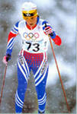
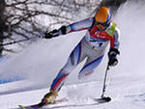
Решите задачу
Два лыжника вышли с двух стартов, расстояние
между которыми 50 км. Скорость первого
лыжника 7,2 км/ч, а скорость второго – 8,4 км/ч.
Чему будет равно расстояние между ними через 2 часа?
каких данных в условии задачи
не достаточно?

Slide 9
Чему равно расстояние между лыжниками
через 2 часа ?
7,2 км/ч
8,4 км/ч
8,4 км/ч
7,2 км/ч
Встречное движение
В противоположном направлении
7,2 км/ч
8,4 км/ч
8,4 км/ч
7,2 км/ч
Одностороннее (отставание)
Одностороннее (приближение)

Slide 10
физпауза
Из-за парт мы быстро встали
И на месте зашагали.
А потом мы улыбнулись,
Выше-выше потянулись.
Плечи ваши распрямите,
Поднимите, опустите,
Вправо, влево повернитесь
И за парту вновь садитесь.

Slide 11
а)39-(2,77•4,9+4,9 • 7,23)
б)13,8 • 0,9 – 3,8 • 0,9

Slide 12
Решите задачу
Два лыжника вышли со скоростями 7,2км/ч и 8,4 км/ч. Какое расстояние будет между ними через 2 часа?)

Slide 13
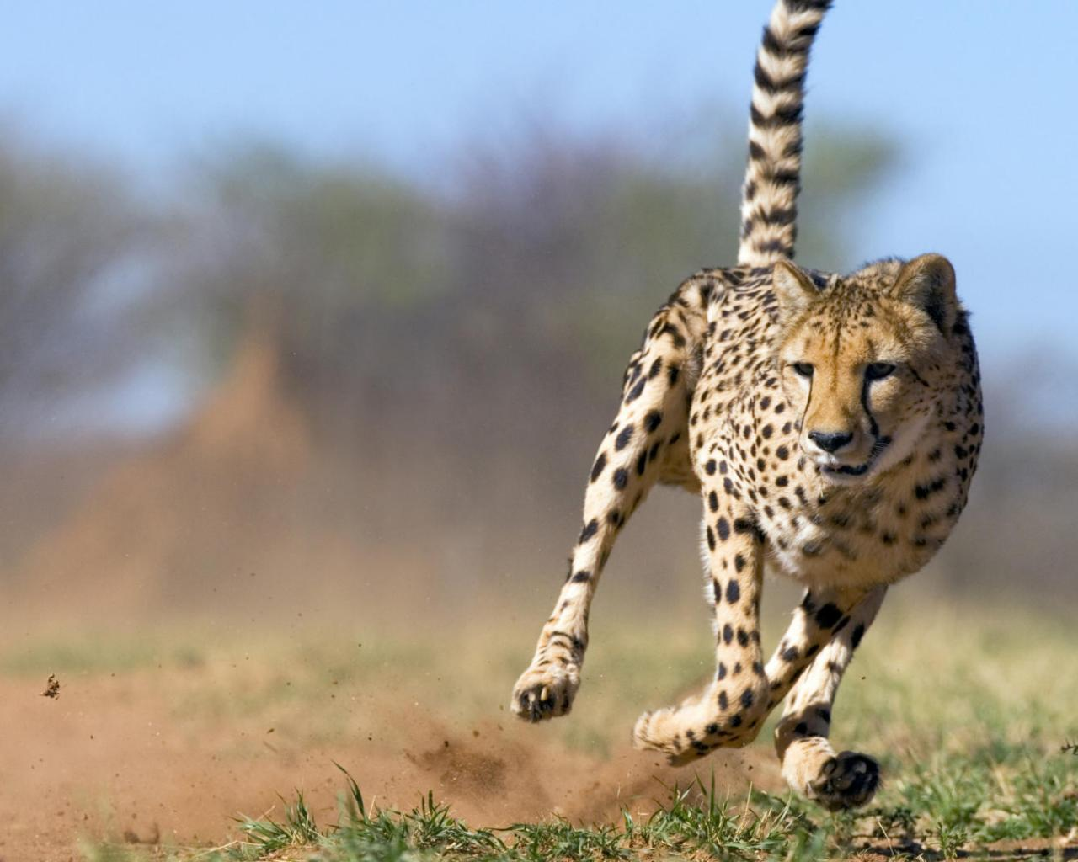
Скорость гепарда
Гепард, - хищное млекопитающее семейства кошачьих, самое быстрое наземное животное.
Скорость гепарда – 90 км/ч

Slide 14
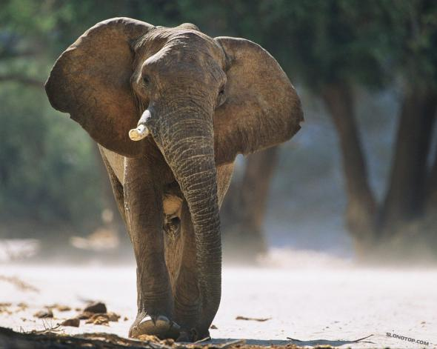
Скорость слона
Слон - наиболее крупное наземное млекопитающее.
Средняя скорость слона 7,2 км/ч, максимальная – 38 км/ч

Slide 15
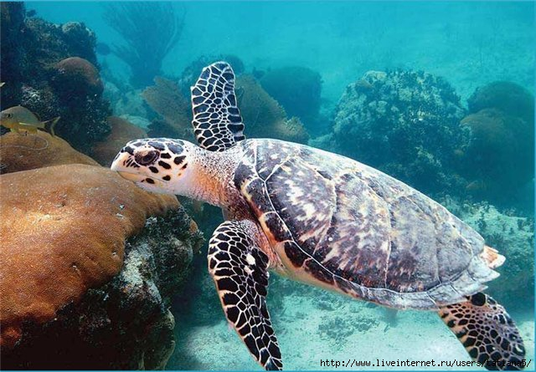
Скорость черепахи
Черепаха – отряд пресмыкающихся, существующий на протяжении более 220 миллионов лет.
Скорость черепахи в среднем 0,1км/час.

Slide 16
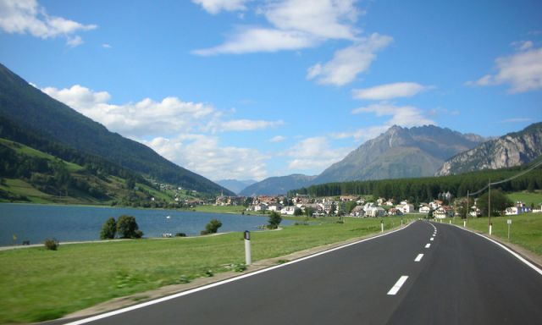
Проведём эксперимент
От Южноуральска до Челябинска – 90 км.
Вопрос: За какое время каждый из этих животных пройдёт это расстояние?

Slide 17
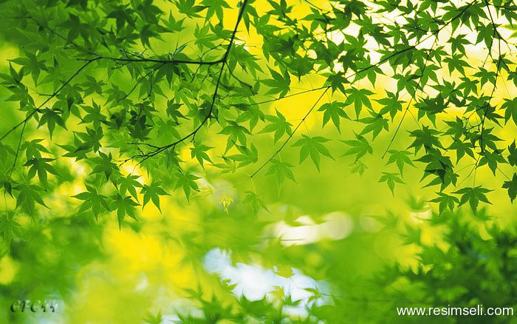
Ответ…
t=S:V
Получается что слон пройдёт расстояние за 12 часов 30 минут
Гепард при максимальном разгоне пройдёт расстояние за 1 час.
Черепаха пройдёт это расстояние за 900 часов, то есть, почти за 38 суток.

Slide 18
Самая быстрая машина
Самая быстрая машина в мире Занесена в книгу рекордов Гиннеса со скоростью 411,76 километра в час. Оснащена 6,2-литровым восьмицилиндровым бензиновым двигателем мощностью 1183 лошадиные силы. До 100 км. разгоняется за 2,8 секунды.

Slide 19
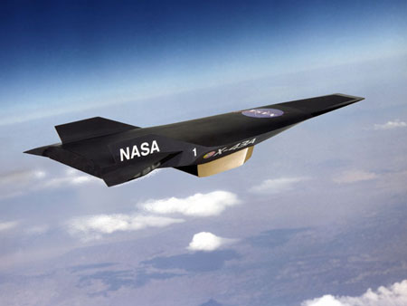
Самый быстрый самолёт в мире – X - 43 A
Гиперзвуковой самолет X-43A является самым быстрым самолётом в мире. Аппарат X-43A недавно установил новый рекорд скорости - 11230 км/час, тем самым превысив скорость звука в 9,6 раза. Размах крыльев X-43A составляет 1,5 метра, длина - 3,6 метра.

Slide 20
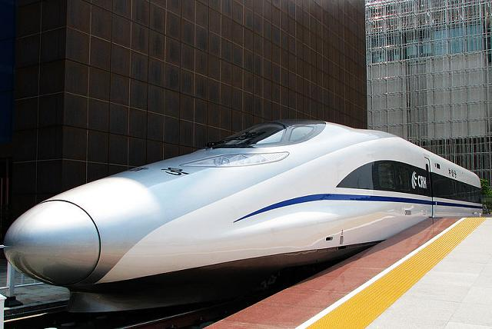
Самый быстрый поезд CRH380A, Китай
Китайцам удалось сделать самый быстрый поезд в мире, скорость которого достигает 486,1 км/ч. Внутри помещается почти 500 пассажиров.

Slide 21
Спасибо за урок!

